Slide 1
Usability Testing

Slide 2
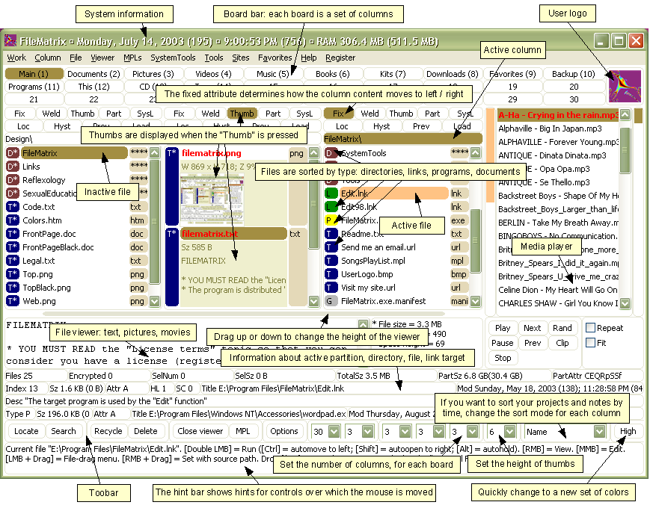
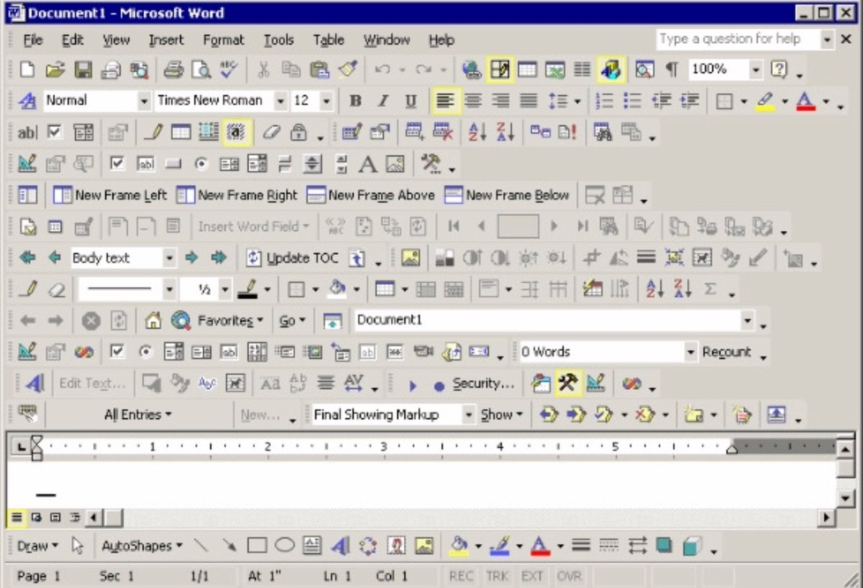
Perfect.....

Slide 3
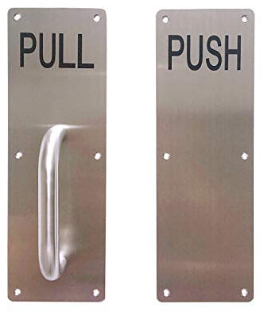
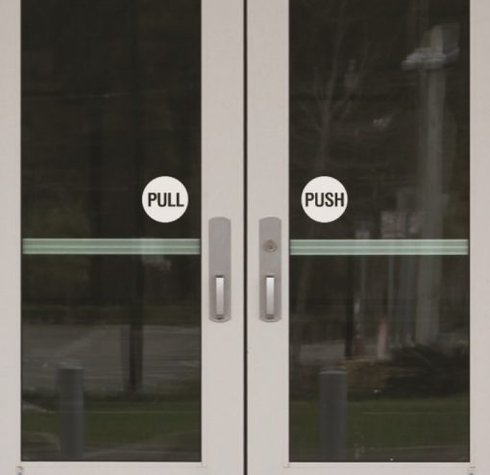
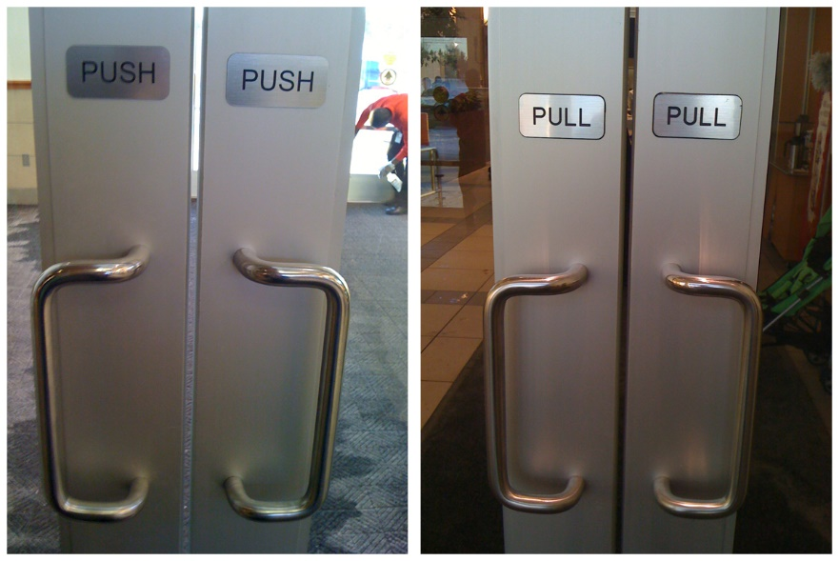
Viskas aisq

Slide 4
Trumpai
Kas tai?
Kam to reikia?
Kaip tai daroma?
Kas po to?

Slide 5
Suprantamos programos
Sukūrėte programa, sistema produktą, manote kad jie
Nuostabūs
Vartotojai puls ir naudosis,
Vartotojams bus viskas aišku ir patogu
Pamatėte kaip vartotojai bando naudotis jūsų „kūriniu“
WTF.....
Pildėt „vakar“ pajamų deklaraciją?
Kaip naujasis Skype...
Kaip naujasis Windows 8/10/11 Start meniu.
Kaip Office Ribbon...
Kaip nauja Instagram sąsaja...

Slide 6
Kaip tokias programas kurti..
Hey.. RTFM...
It‘s all in the book, you, l-user.
Usability Testing (Panaudojamumo testavimas)....
Eksperimentas patikrinti ar programa/sistema patogi....
Rinse and repeat.

Slide 7
Panaudojamumo testavimas
Tikslai:
Patikrinti ar programa lengva naudotis
Ar vartotojai gali atlikti reikiamas užduotis
Ar pateikiama informacija yra naudinga
Matuojama:
Navigavimo patogumas
Turinio naudingumas
Informacijos pateikimo efektyvumas
Užduočių atlikimo sėkmės procentas
......
Planavimas:
Testavimo tvarkaraščio sudarymas
Dalyvių parinkimas

Slide 8
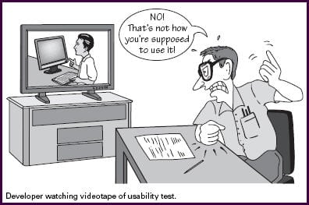
Eksperimento dalys
Pasiruošimas –
Dalyvai,
Užduotys,
Veikianti programa/sistema
Eksperimentas
Paperwork
Dalyviai atlieka užduotis
Kūrėjai „kantriai“ stebi.
Pabaiga
Diskusija
Rezultatų apdorojimas

Slide 9
Pasiruošimas
Waiver – stebėjimo sutikimo dokumentas.
Anketinė informacija
Užduočių klausimai:
Užduotis
Neužvedantys vartotojo ant kelio.
Klausimai, ką vartotojas daro, kaip bando surasti.
Kaip palengvinti užduoties atlikimą.
Pabaigos klausimai:
Kas suprantamas, kas ne.
Kas per sudėtinga atlikti, kas nepavyko atlikti.
Pasiūlymai patobulinimams.
Koks bendras įspūdis.
Kas patiko labiausiai, kas labiausiai nepatiko.

Slide 10
Užduotys
Pagrindines funkcijas.
Skiriasi priklausomai nuo vartotojo tipo.
Paprasti klausimai.
Realūs scenarijai.
Pasiruošimas:
Patikrinti pačiam ar galima atlikti numatytas užduotis.
Išbandyti testą „ant“ kolegų, draugų,
Surinkti komentarus.

Slide 11
Usability Testavimas
Testavimo metodologija:
Įžanga – tiesiog bendravimas su dalyviais.
Tvarkaraštis.
Anketinių klausimų pildymas.
Užduočių atlikimas.
Apibendrinantys klausimai.

Slide 12
Užduočių atlikimo metu
Daryti
Ne daryti
Atidžiai klausytis.
Padrąsinti.
Būti neutraliam.
Kalbėti bendrine kalba.
Atsakinėti į klausimus „Ką jūs darytumėte, Ką jūs manote“
Būti kantriu.
Nesiklausyti dalyvių.
Kritikuoti.
Gintis.
Kalbėti techninių žargonu.
Vesti vartotoją prie atsakymo.
Būti nekantriu, skubinti dalyvius.

Slide 13

Apibendrinimas
Surinktą testo metu informaciją apdoroti.
Tendencijų aptikimas.
Defektų, problemų prioretizavimas:
Būtina taisyti.
Gerai būtų pataisyti,
Gerai kaip yra, bet galima ir patobulinti.
Sprendimų siūlymas.
Pateikti kūrėjams testavimo medžiagą:
Vaizdo įrašus,
Garso įrašus,
Screen-shots.
...

Slide 14
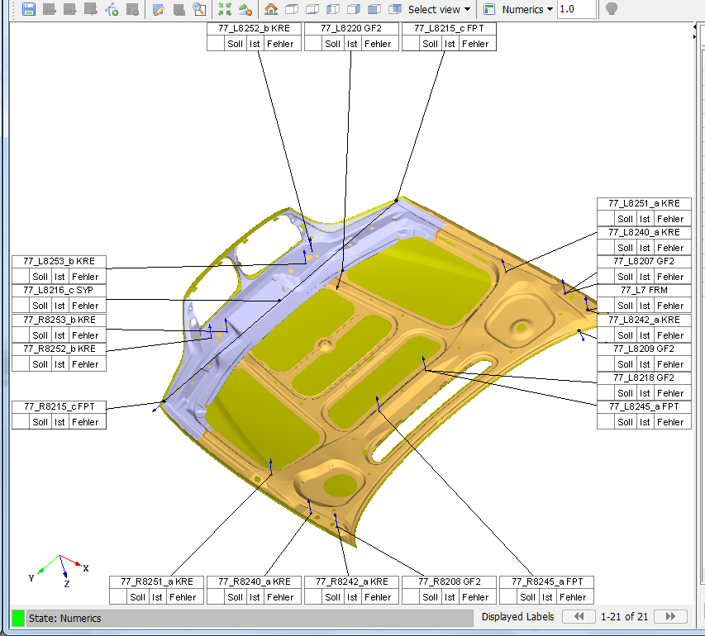

Usability Testing
Pamatuokite atstumą tarp grotelių centrų.

Slide 15
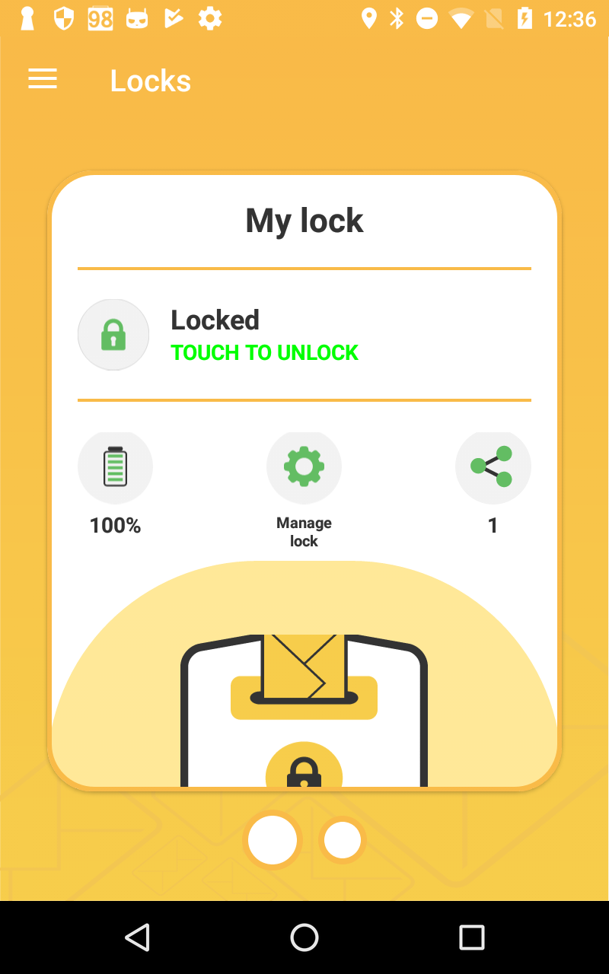
Smart Lock testavimas
Užduotys:
Prisijungti « Smart Lock » prie programėlės
Atsirakinti « Smart lock »
Leisti kolegai atrakinti « Smart lock » su kolegos telefonu
Kolegai atrakinti « Smart lock »

Slide 16
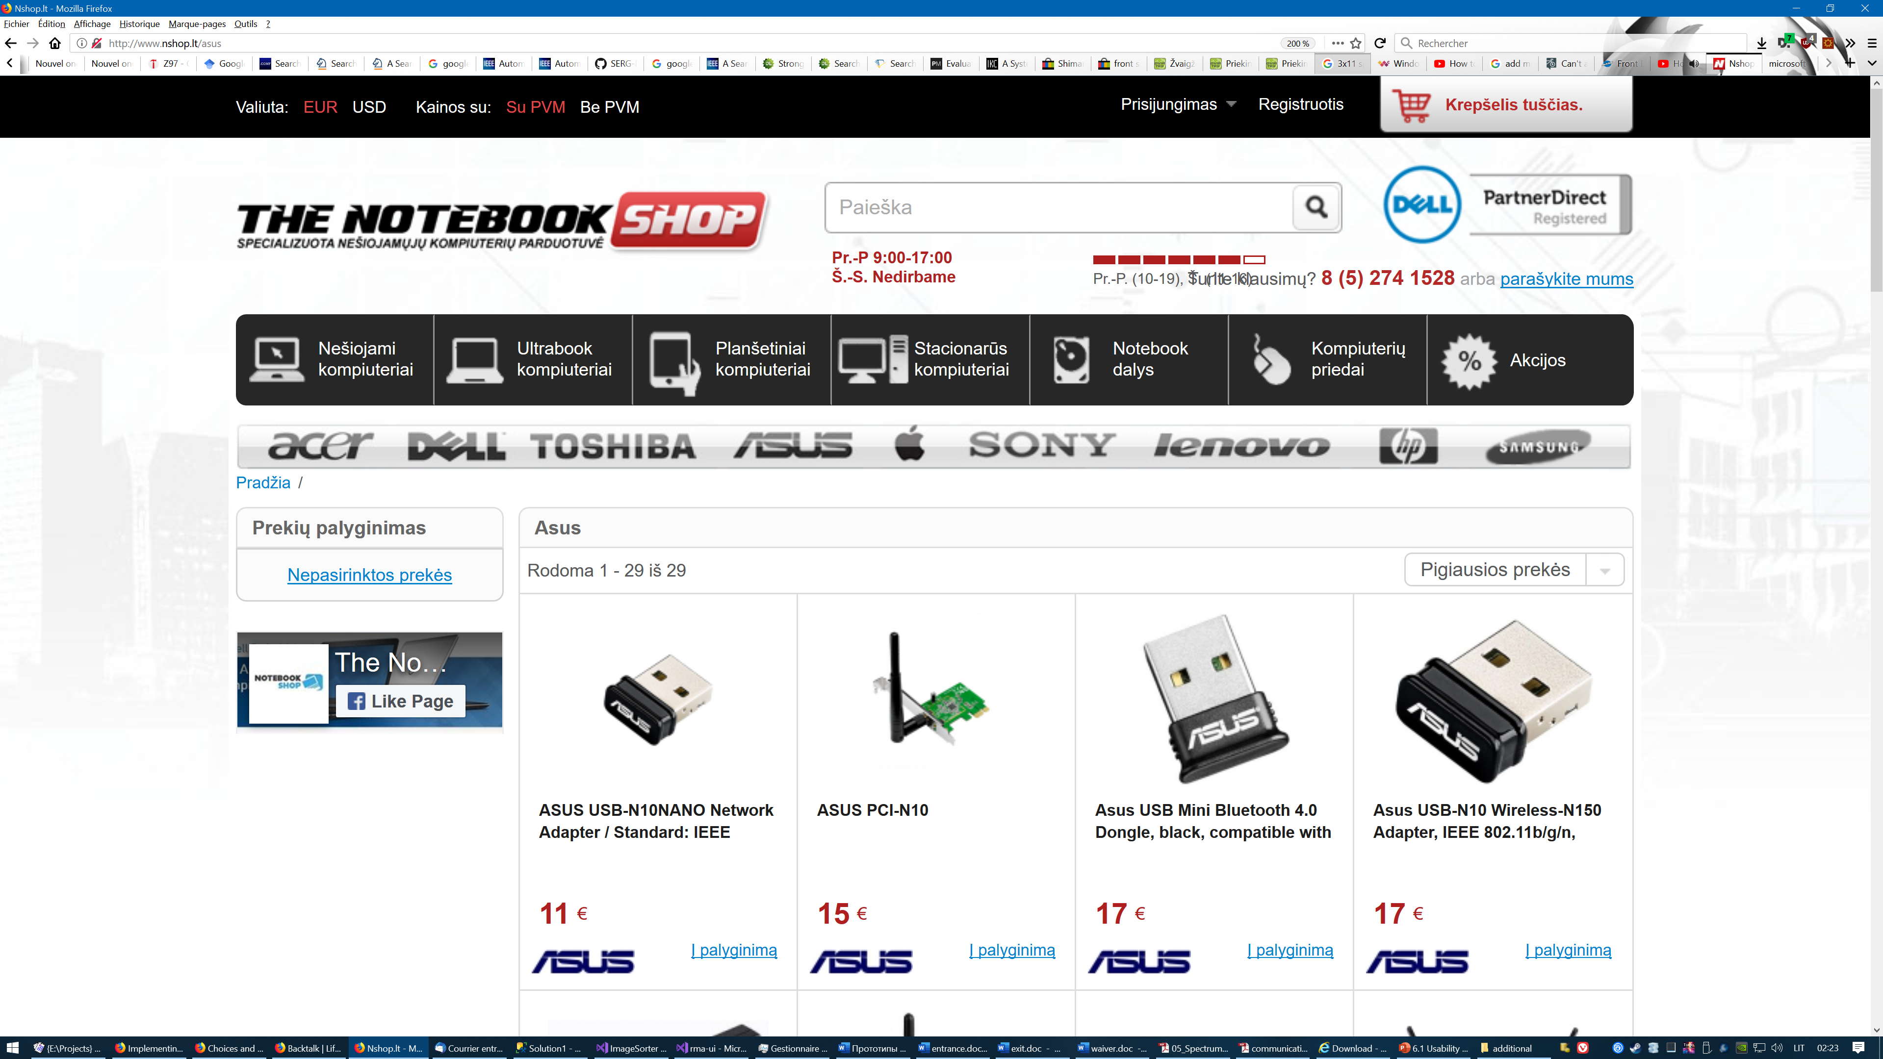
e-shop testavimas
Užduotys:
Nusipirkti pigiausia laptopą ir gauti sąskaita faktūrą.
Nusipirkti Samsung tabletą su didžiausia rezoliucija ir nusiųsti dovanų ne savo adresu.
Nusipirkti „per klaidą“ Samsung s8 telefoną ir pabandyti grąžinti arba iškeisti į Samsung S10.

Slide 17

Smart Heater Testavimas
Užduotys:
Susikurti vartotoją
Užregistruoti šildytuvą.
SSID: aaa PSK: 12345678
Sukurti kambarį: Palėpė
Pastatyti šildytuvą į „Palėpę“
Nustatyti, kad palėpę šildytuvas šildytų tik vakarais
Arba
Atsiųsti Adax Wifi 2 app.
Panaudoti „demo“ account.
Atlikti 3-4 žingsnius.

Slide 18
Pabaigai....
Usability Testing tikslas – skurti programa, padaryti ja patogia vartotojams.
Pasiruošti eksperimentui.
Kantriai vykdyti/vesti eksperimentą.
Analizuoti rezultatus.
Taisyti savo kūrini.
Rinse and repeat.
O gal tiesiog parašyto storą vartotojo vadovą
„Users must be happy with what they get“
RTFM

Slide 19
Testas
L1 – L2
Terminai, sąvokos
Testavimo lygiai
Testuotojų rolės
Testavimo tipai
Testavimo planas
Unit testing
xUnit test patterns
Testų kūrimas
Testų metrikos
GUI testavimas

Slide 20
Q/A s.v.p.

